Slide 1
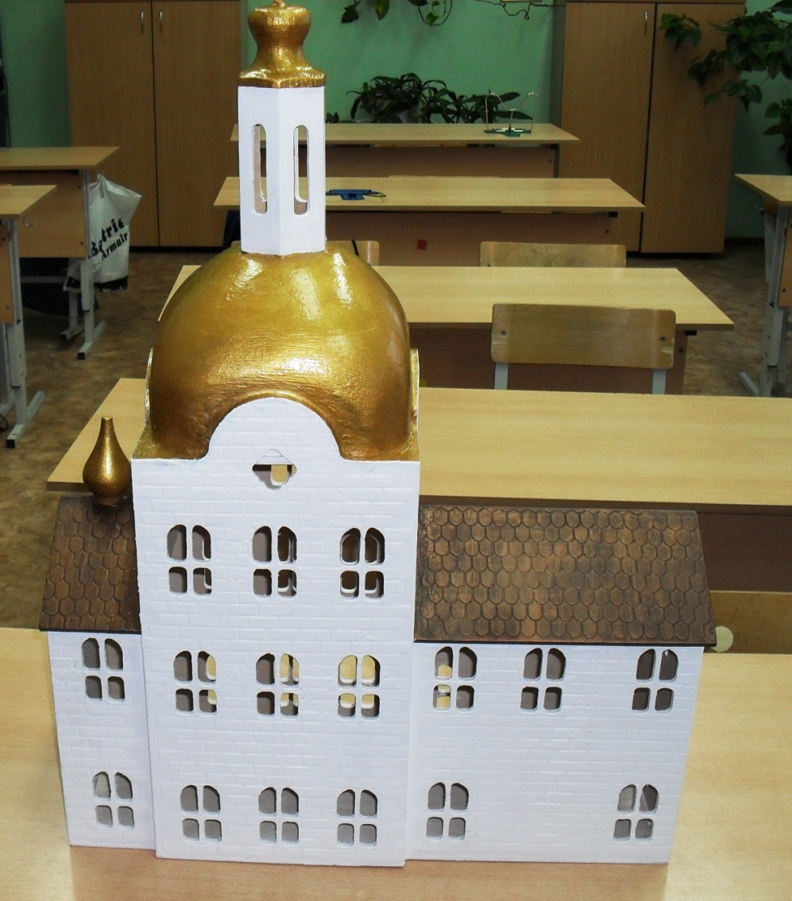
ОБЛАСТНАЯ АКЦИЯ
«ТЮМЕНСКИЙ КОНТИНЕНТ – 2014»
СВЯТО – УСПЕНСКИЙ ХРАМ
НОМИНАЦИЯ
«ЭТО СТОИТ УВИДЕТЬ СВОИМИ ГЛАЗАМИ»

Slide 2
